Slide 1
Traceroute工具

Slide 2
简介
Traceroute是诊断网络问题时常用的工具。它可以定位从源主机到目标主机之间经过了哪些路由器，以及到达各个路由器的耗时。在linux中称为traceroute，windows中则为tracert。
实现原理：traceroute会向目标主机发送m轮次信息（m默认为30），每一轮包含q个数据包（q默认为3），且第k轮数据包的TTL（存活时间）均设置为k。每次到达某个中间路由器时，若该轮数据包的TTL为0，则该中间路由器会向源主机发送超时信息，该信息会包含该路由器的IP地址。将这些IP地址连接起来，就是源主机到达目标主机经过的一条路径。

Slide 3
命令行参数
-d 使用Socket层级的排错功能。
-f 设置第一个检测数据包的存活数值TTL的大小。
-F 设置勿离断位。
-g 设置来源路由网关，最多可设置8个。
-i 使用指定的网络界面送出数据包。
-I 使用ICMP回应取代UDP资料信息。
-m 设置检测数据包的最大存活数值TTL的大小。
-n 直接使用IP地址而非主机名称。
-p 设置UDP传输协议的通信端口。
-r 忽略普通的Routing Table，直接将数据包送到远端主机上。
-s 设置本地主机送出数据包的IP地址。
-t 设置检测数据包的TOS数值。
-v 详细显示指令的执行过程。
-w 设置等待远端主机回报的时间。
-x 开启或关闭数据包的正确性检验

Slide 4
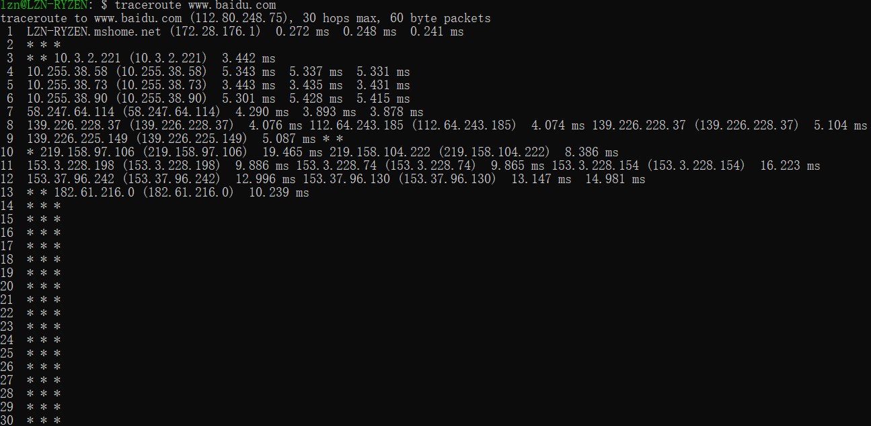
使用示例
基本命令格式：traceroute [命令行参数][目标地址]
目标地址可以是一个域名，也可以是IP地址。
例如：traceroute www.baidu.com
第k行代表第k轮数据包，空格分隔的三个数据项代表这些数据包分别到达的IP地址和经过时间。若有数据包到达同一地址，则会合并显示。
目标主机名与IP地址
出现*代表没有收到该数据包的返回信息，可能有多种原因。

Slide 5
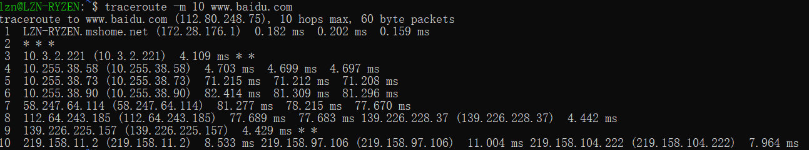
命令行参数示例
可以使用命令行参数来修改默认设置
例如使用-m参数来设置最大TTL值，可以查看路径中前m个IP地址。
traceroute -m 10 www.baidu.com

Slide 6
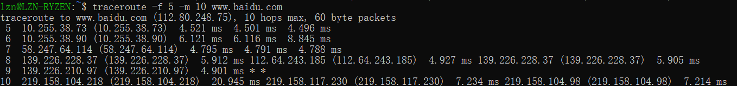
命令行参数示例
可以使用命令行参数来修改默认设置
组合使用-m和-f参数来设置TTL值范围，可以选择查看路径中的一段。
traceroute -f 5 -m 10 www.baidu.com

Slide 7
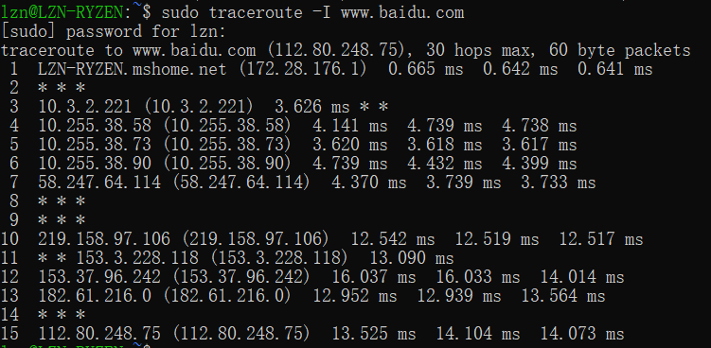
命令行参数示例
可以使用命令行参数来修改默认设置
使用-I参数来强制使用ICMP，可用于解决*号过多问题，该操作必须使用管理员权限。
sudo traceroute -I www.baidu.com
可以看到在第15轮就到达了目标IP地址，不会出现之前的半路丢失问题，不过还是存在一些星号。

Slide 8
出现*号的一些原因
路由器CPU算力不足，来不及处理traceroute信息；
路由器不支持UDP>32768的端口；
路由器不支持回送TTL超时信息；
防火墙封锁ICMP等返回信息等。

Slide 9
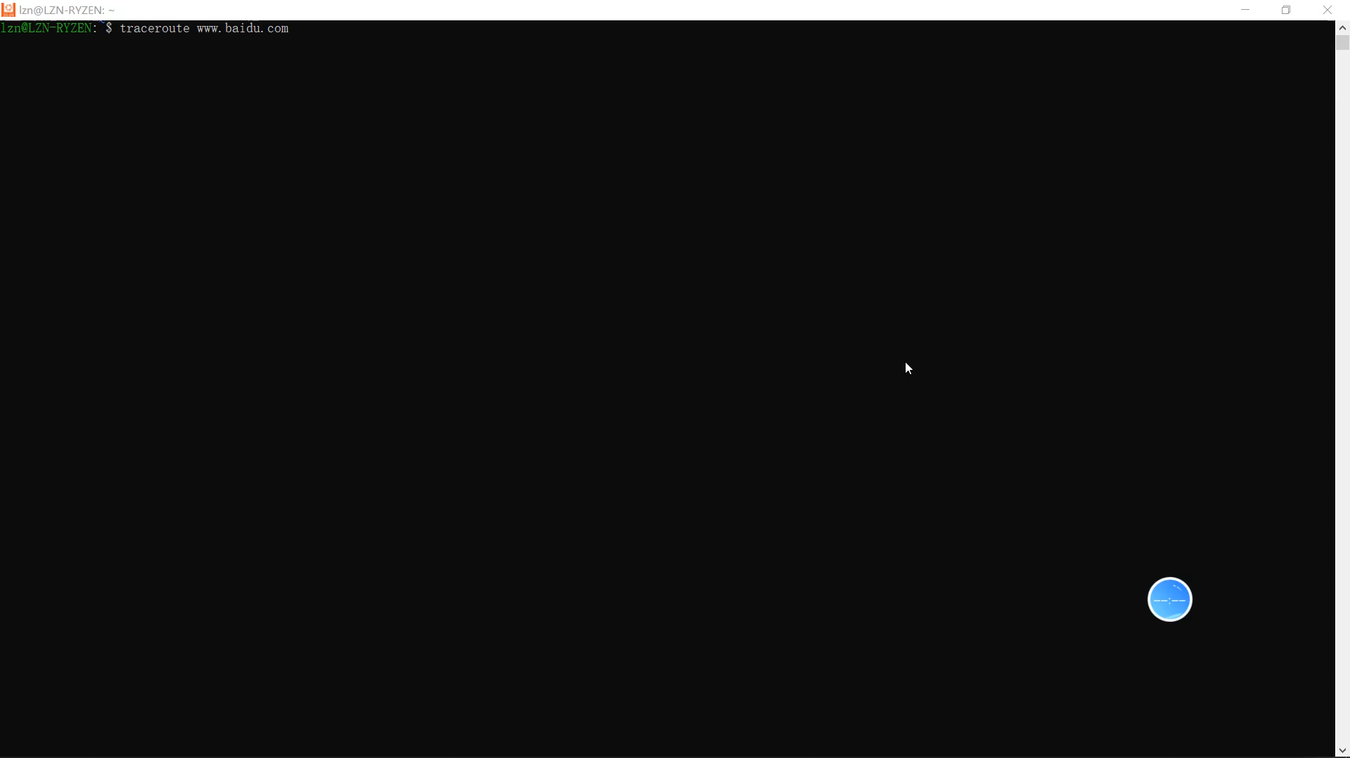
演示视频

Slide 10
小练习
用traceroute追踪一些网址的路径，例如百度，爱奇艺，B站等，也可自选；
使用前面介绍的-m，-f指令查看路径中的某一段；
使用-I指令减少结果中的*号。

Slide 11
谢谢！

